Slide 1
NOMINATION DE PROFESSEURS ET RENOUVELLEMENT DE TITRES UNIVERSITAIRES
Un rappel sur le processus
Le processus de nomination-promotion : les titres
Liste des titres
Quelques liens de sites web utiles
Discussion

Slide 2
RAPPEL SUR LE PROCESSUS
LE MÉDECIN
DMFMU
FACULTÉ
UNIVERSITÉ
COMITÉ DE NOMINATION-PROMOTION UNIVERSITAIRE
COMITÉ DE NOMINATION et COMITÉ DEPROMOTION FACULTAIRE
COMITÉ DE NOMINATION-PROMOTION DMFMU
PRÉPARATION DU DOSSIER
Octobre: renouvellements et nominations
Avril: promotions et nominations
Prendre note qu’un renouvellement, un octroi de permanence et une promotion débute toujours au 1er juin. Dans le cas d’un professeur nommé pour 3 ans ou 5 ans, la période se termine toujours au 31 mai.

Slide 3
PROCESSUS DE NOMINATION-PROMOTION: LES TITRES
ENGAGEMENT
CHARGÉS D’ENSEIGNEMENT CLINIQUE
NOMINATION
PROFESSEURS ADJOINTS DE CLINIQUE
Implication significative
Enseignement
Contribution
Érudition
Rayonnement
PROMOTION
PROFESSEURS AGRÉGÉS DE CLINIQUE
Implication majeure et soutenue
dans toutes les facettes de la carrière professorale
PROMOTION
PROFESSEURS TITULAIRES DE CLINIQUE
Implication majeure
sur le campus
au moins
à mi-temps
Renouvellement aux 5 ans
Renouvellement aux 5 ans
Alors le PAC depuis 5 ans;
Permanence du titre de cette promotion!
Prendre note qu’un renouvellement, un octroi de permanence et une promotion débute toujours au 1er juin. Dans le cas d’un professeur nommé pour 3 ans ou 5 ans, la période se termine toujours au 31 mai.

Slide 4
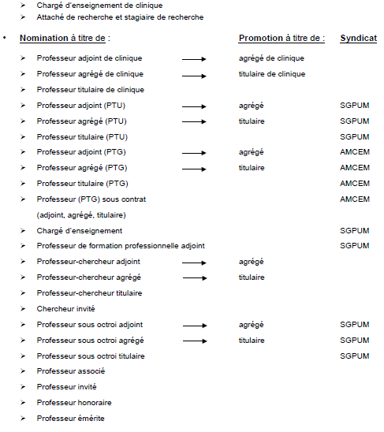

Slide 5
Liens utiles
Pour plus d’informations et modèles des documents à fournir :
La vie professorale (carrière/développement/soutien) http://medfam.umontreal.ca/departement/vie-professorale/carriere-professeur/processus/nomination
Règlement concernant la nomination et la promotion des professeurs à la Faculté des arts et sciences et à la Faculté de médecine
http://www.direction.umontreal.ca/secgen/pdf/reglem/francais/sec_50/pens50_8.pdf
Guide de présentation du CV
https://medfam.umontreal.ca/departement/vie-professorale/nouveaux-professeurs/
Vice-décanat aux affaires professorales https://medecine.umontreal.ca/communaute/les-professeurs/guides-pour-les-professeurs/

Slide 6
Questions - Suggestions - Améliorations

